Slide 1
goteborg.se
i ord och siffror

Slide 2
goteborg.se 2015 - lite ord och siffror
Bilderna här handlar om goteborg.se 2015
Vi har tittat på vilken information som är mest eftersökt av medborgarna samt vilka sökord som används. Vi har också analyserat svaren från vår webbplatsundersökning, kännedomsundersökningen samt omvärlds- och medborgaranalysen som genomfördes under året.
Vi kan se hur besökaren klickar, vilka webbläsare de använder, var de kommer ifrån med mera.
Vi arbetar också med olika mål för webbplatsen som vi sedan mäter och följer upp för att besökarna ska hitta och förstå det de söker efter.
Allt detta har vi sammanställt i knappt 60 bilder med korta förklaringar.
Frågor ställer du till din förvaltningsredaktör eller: redaktionen@goteborg.se

Slide 3
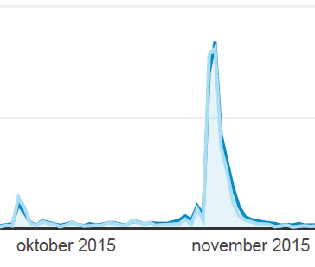
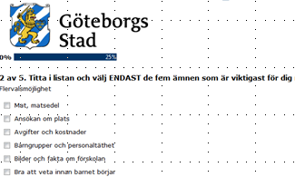
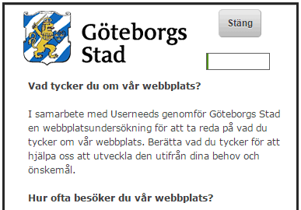
goteborg.se 2015 behov, beteende och vad tycker medborgarna
Aktivt lämnar synpunkter (via bland annat telefoni och webb)
Alla lämnar spår – sökord, använda e-tjänster, besöksstatistik
Riktade undersökningar
Årlig webbplatsundersökning

Slide 4
Visar det som har förändrats jämfört med året innan och exempel på vilka uppgifter som finns

Slide 5
Övergripande statistik

Slide 6
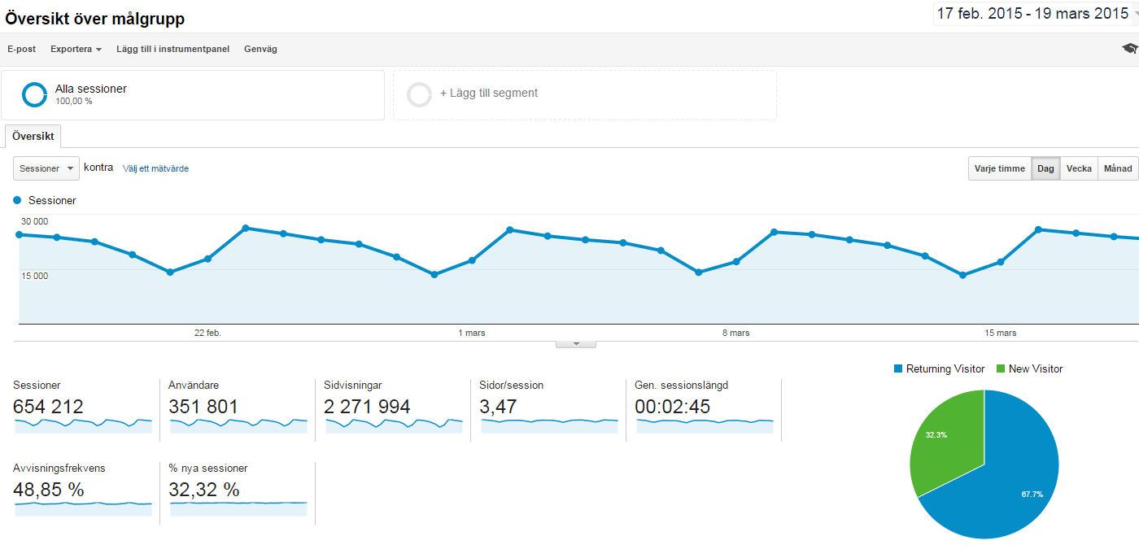
Att ha med i bakhuvudet
I statistiken från Google Analytics visas inte besök från medarbetare på gbg3000-datorer.
Däremot registreras besök från mobila plattformar.

Slide 7
Antal besök 2010 - 2015
En fortsatt ökning av antalet besök
Nästan 7 miljoner besök 2015
Ett besök omfattar en avgränsad period som avslutas när webbläsaren stängs eller avslutas, eller när användaren har varit inaktiv på webbplatsen under 30 minuter

Slide 8
Sidvisningar 2010 - 2015
Antal sidvisningar fortsätter att öka.
Drygt 5 procent jämfört med föregående år.
23 miljoner sidvisningar 2015
Notes:
Denna ökning kan tolkas som att vi lockar till merläsning, men kan även innebära att besökarna behöver leta runt för att hitta det de söker.

Slide 9
Antal sidor per besök 2010 - 2015
Efter några års minskning av antalet sidor per besök ökar denna siffra något i år.
3,39 sidor per besök 2015 jämfört med 3,37 2014.

Slide 10
Så hittar besökarna till goteborg.se 2015
Procent av besökarna
Besökare som kommer via sökmotorer fortsätter öka och de som skriver in adressen direkt minskar något.
Besökare som kommer till webbplatsen via sociala medier ökar från 1 till drygt 2 procent 2015.
Notes:
73,5 % kommer via sökmotorer, 17 % skriver in adressen direkt, 7 % kommer vi annan webbplats.
Endast ca 20 % av våra besökare ser startsidan någon gång under sitt besök på goteborg.se

Slide 11
Vilka webbläsare använder besökaren 2010 - 2015
Procent av besökarna
Chrome står för den största ökningen i år. Safari som används i Apple-produkter fortsätter också att öka.
Explorer fortsätter att minska.
Notes:
Nästan 32 % använder Chrome, ca 37 % använder Safari, 18,5 % använde Explorer

Slide 12
Andel besök från mobila enheter* 2010 - 2015
Procent av hela webbplatsens besök
Andelen besök från mobila enheter fortsätter att öka kraftigt
Nästan vartannat besök (49 procent) görs via en mobil enhet
*smarta telefoner och läsplattor

Slide 13
Fördelning mobiltelefon, läsplatta och fasta enheter
Läsplattan står still, men smarta telefoner fortsätter öka kraftigt, med hela 28 procent jämfört med 2014.

Slide 14
Kännedoms-undersökning och omvärldsanalys

Slide 15
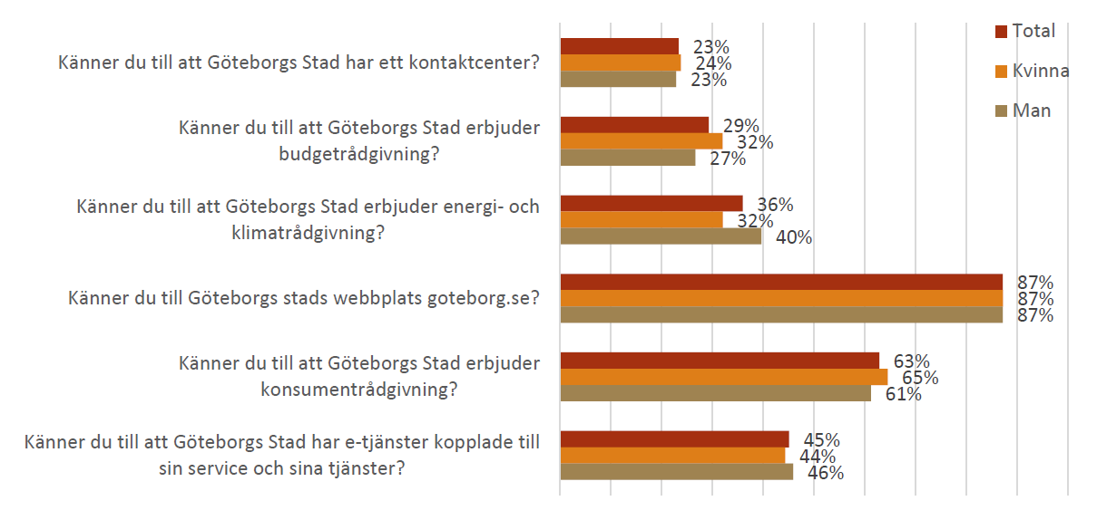
Kännedomsundersökningen 2015
Notes:
Genomfördes i november 2015 av KoM. Framförallt en undersökning för att ta reda på göteborgarnas kunskaper om Fairtrade city. 600 slumpvis utvalda göteborgare mellan 20-75 år tillfrågades.

Slide 16
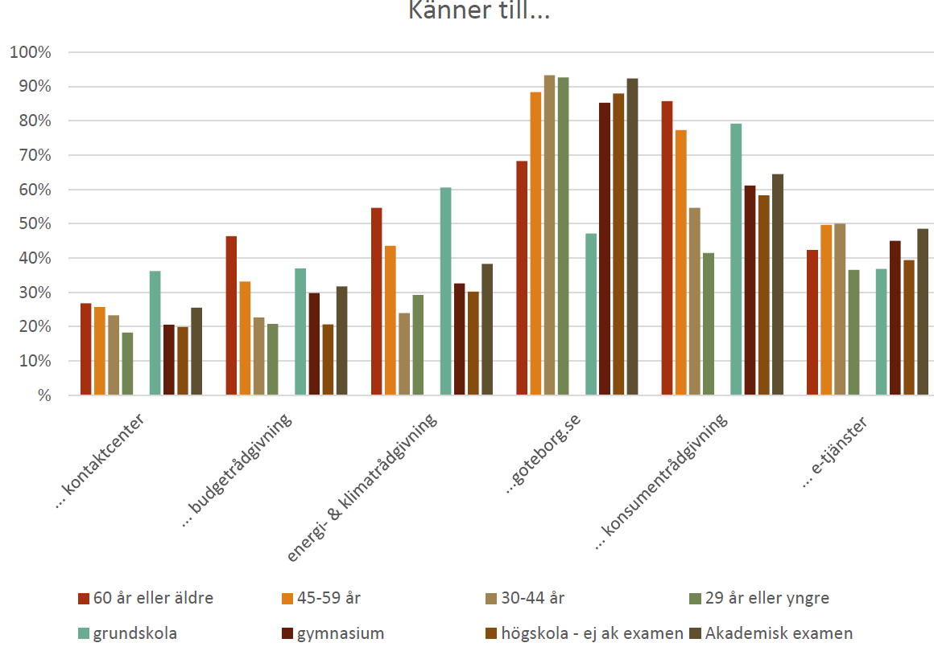
Kännedomsundersökning 2015
Bara 47 % av de med grundskole-utbildning känner till goteborg.se
Notes:
Bara 4 % (26 personer) av de tillfrågade hade en utbildning som var 9 år eller mindre, alltså inte representativt för Göteborg i sin helhet. (12 kände till goteborg.se och 14 kände inte till goteborg.se)

Slide 17
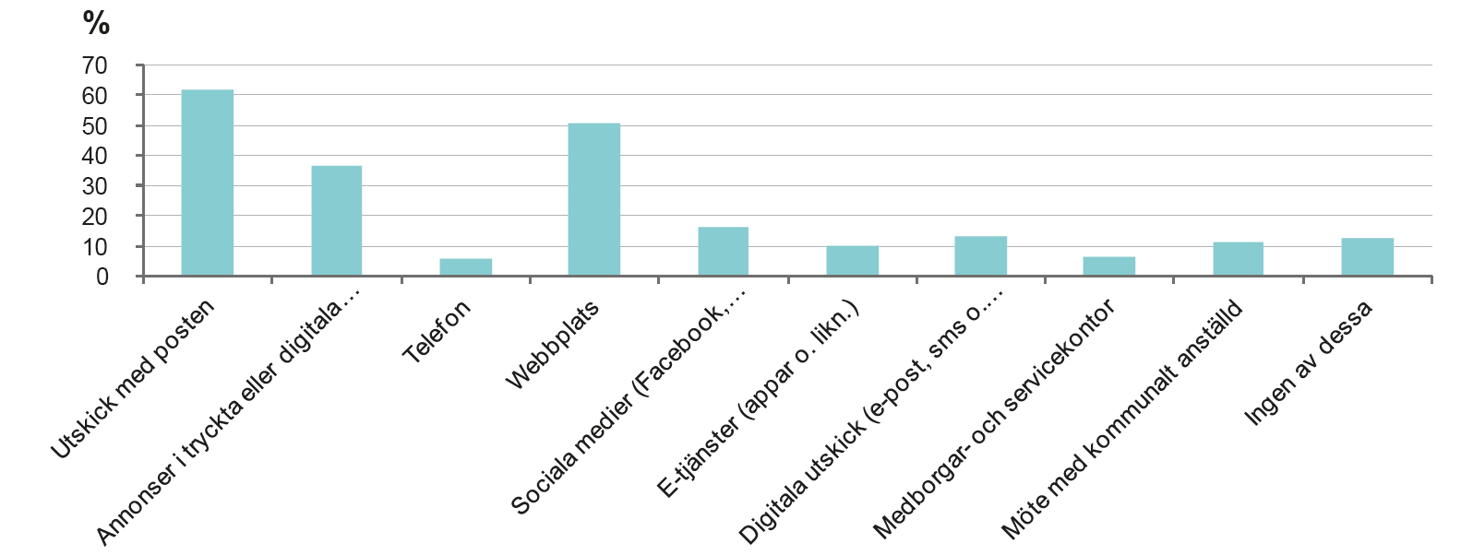
Andel som regelbundet tar del av information från Göteborgs Stad genom följande kanaler
Källa: Omvärlds- och medborgaranalys 2015
Notes:
Under våren 2015 tog KoM fram den första omvärlds- och medborgaranalysen. Fokus på att 1. Få en bild av och analysera trender, fenomen och medborgarinsikter inom relevanta områden.
2. Få reda på förväntningar, kännedomen om och upplevelsen av information och service från Göteborgs Stad.

Slide 18
Statistik för innehållet

Slide 19
Större förändringar och nytt innehåll på goteborg.se under 2015
Namnet, Göteborgs Stads webb-TV godkänt
Suomeksi - Förskoleklass
Attefallshusen, ny e-tjänst
Ansök om planbesked
Mammut - e-tjänst för att anmäla sig till band.
Söka socialbidrag (enbart kontaktformulär just nu)
Ny e-tjänst trygghetslarm
Ny e-tjänst beställ kartor och geodata
Ny sida - byggemenskaper
Bygglovrådgivning e-tjänst
Kommunleasing AB:s nya sidor
Informera om upptäckt av föroreningar
Anmäl markarbete i förorenad mark
Nya avbrottssidan - vattenläckor, elavbrott och andra störningar
Fruktlundar
Frågelådan västsvenska paketet
Kommunstyrelsen i notisform
Miljöanpassat byggande
Nya sidor för hållbar stad och hemlöshet
Mycket nytt på miljömålssidorna.
ny e-tjänst för störning i bostaden
Stadstriennalen
Göteborgs Stads digitala utveckling
Attraktiv hemtjänst
Frivilliga sociala insatser
Vi lyfter fram e-tjänsterna bättre
Sida om Jättebjörnloka under Park och Natur
Sida om EU-medborgare under Kommun och politik.
Nya sidor om flyktingmottagning i Göteborgs Stad och En sida med frågor & svar om flyktingmottagning.
Ny e-tjänst Ansök om bostadsanpassningsbidrag
Sida för digital service
Sida för öppna data
Ansök om äldreboende
Stadens insatser i flyktingmottagandet
Jämlikt Göteborg
Återansök om ekonomiskt bistånd
Bygglov - ny ansökningssida
Ny struktur under Bygga, riva och förändra
Informationskontor på flera språk
Den digitala kondoleansboken aktiverades 16/11 med anledning av terrorattentaten i Paris.
Anmäl elevs frånvaro för friskolor.
Ansök till förskoleklass
Ansök om stöd för dig med funktionsnedsättning

Slide 20
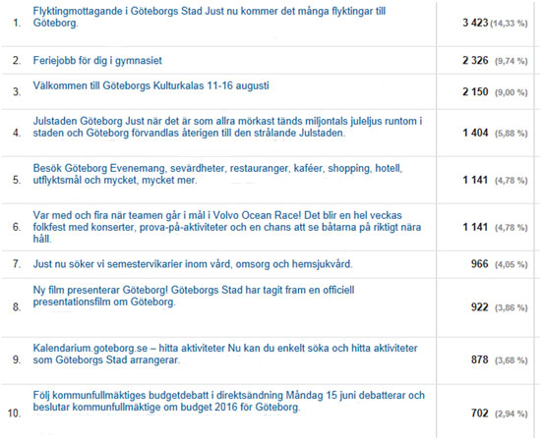
Huvudpuff på startsidan – 10 i topp 2015
Den klart mest klickade huvudpuffen under 2015 var den om stadens flyktingmottagande.
Därefter kommer puffar som handlar om evenemang, kultur och säsongsbetonad information

Slide 21
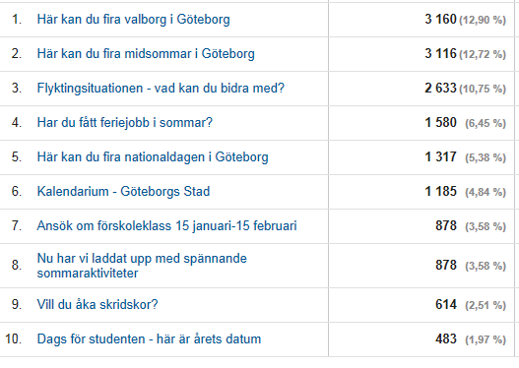
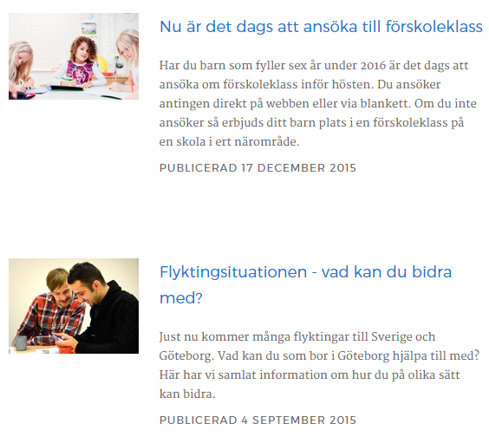
Aktuelltpuff på startsidan – 10 i topp 2015
Firanden och flyktingmottagandet lockade till flest klick.
Många av aktuelltpuffarna har få klick, bortsett från de i toppen.

Slide 22
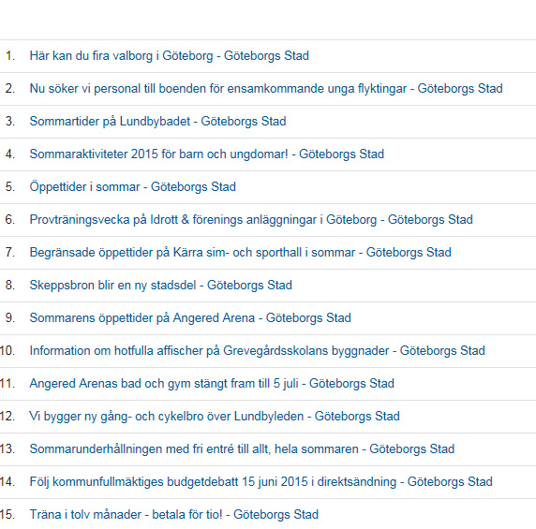
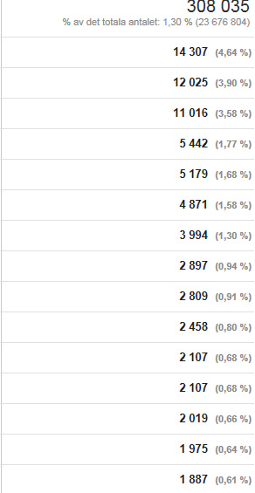
Aktuelltartiklar – 10 i topp 2015
Säsongsbetonad information dominerar.

Slide 23
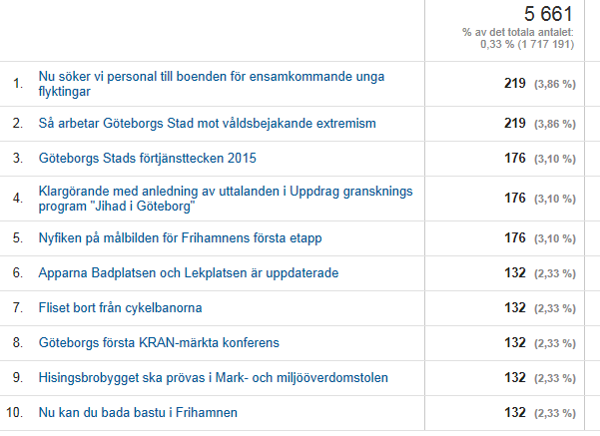
Aktuelltlänkar – 10 i topp på startsidan 2015
Flyktingströmmen och artiklar om våldsbejakande extremism toppar listan 2015

Slide 24
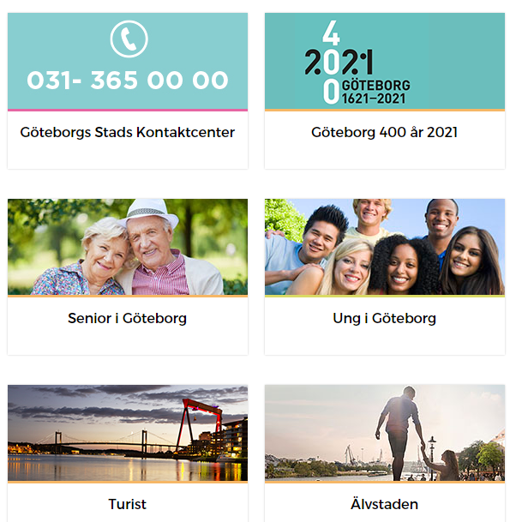
Bildpuffar på startsidan – 10 i topp 2015
 |  | 7 768
1. | Turist | 1 141
2. | Ung i Göteborg | 922
3. | Senior i Göteborg | 702
4. | Staden tillgänglig för alla | 439
5. | Göteborgs Stads Kontaktcenter | 351
6. | Digitala Göteborg | 219
7. | Internationell webbsida | 219
8. | Mänskliga rättigheter i Göteborg | 219
9. | Göteborg 400 år 2021 | 176
10 | Företagslotsen leder dig rätt | 132
Turist toppar listan. Puffen leder besökaren till goteborg.com
Det är väldigt få som klickar på dessa puffar.

Slide 25
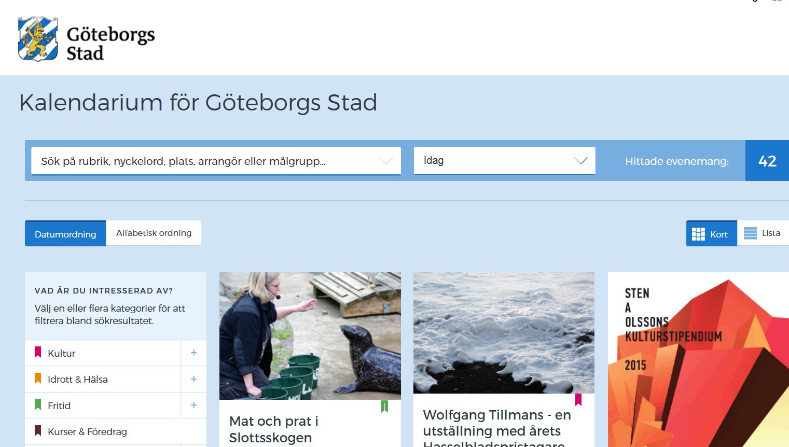
Kalendariet
Kalendariet lanserades i maj 2015 och under året har totalt 2 847 aktiviteter publicerats.
Höstlovsaktiviteter och midsommarfirande är populärast bland besökarna.

Slide 26
Kalendariet – unika sidvisningar
Totalt har vi haft 41 174 unika sidvisningar i kalendariet under 2015.
Inför och under höstlovet länkade gp.se till höstlovsaktiviteterna i kalendariet.

Slide 27
Språksidorna på goteborg.se 2015
Engelska-, finska- och teckenspråk-sidorna dominerar.
Notes:
Unika sidvisningar

Slide 28
Tillgänglighetsdatabasen - TD2
I september 2015 var 1764 verksamheter inventerade i Göteborg Stad.
1528 av verksamheterna/ anläggningar var länkade till goteborg.se.
Totalt ska ca 2 900 verksamheter/anläggningar inventeras

Slide 29
Hur många sidor finns det på goteborg.se
Enhetskatalogen har ökat rejält med hela 550 sidor. Kategorisidorna ökar också i antal.

Slide 30
Nya e-tjänster på goteborg.se 2015
Kontakta försörjningsstöd
Beställ kartor och geodata
Anmälan om matförgiftning
Anmäl intresse för att bli kontaktperson
Anmäl bostadsklagomål
Ställ fråga om det västsvenska paketet
Ansök om planbesked
Beställ fixartjänst
Återansök ekonomiskt bistånd
Intresseanmälan för frivillig
Ansök om trygghetslarm
Ange mätarställning
Ansök om bostadsanpassning
Ansök om stadsbidrag
Ansök om äldreboende sökande från annan kommun
Bli en del av Fairtrade City Göteborg
Ansök om stöd för personer med funktionsnedsättning
Intresseanmälan Mammut musikverksamhet
Redovisa stadsbidrag
Anmäl privat borgerlig vigsel
Ansök om äldreboende (Treserva)
Mitt ÅVC-kort
Sök telefonnummer till bygglovsarkitekt
23 nya e-tjänster under året. Fler e-tjänster finns som service för medborgarna.

Slide 31
Topp 10 mest använda e-tjänster 2015
E-tjänst Totalt inskickade ärenden
Boendeparkering – öppna e-tjänsten 5127*
Ansökan till förskola 4903*
Ansökan till kulturskolan 4511
Ansök till förskoleklass 3506
Anmälan vattenavläsning 3268
Bibliotek – inköpsförslag 2312*
Beställning av enkel nybyggnadskarta 1198
Beställ bygglovshandlingar 786
Anmälan till flexlinjen 545
Kontakt Familjehem Göteborgs Stad 469
* Från och med maj 2015
Notes:
Det saknas statistik från några e-tjänster. Bl.a. ansökan till förskola som skulle finnas med bland topp 10.

Slide 32
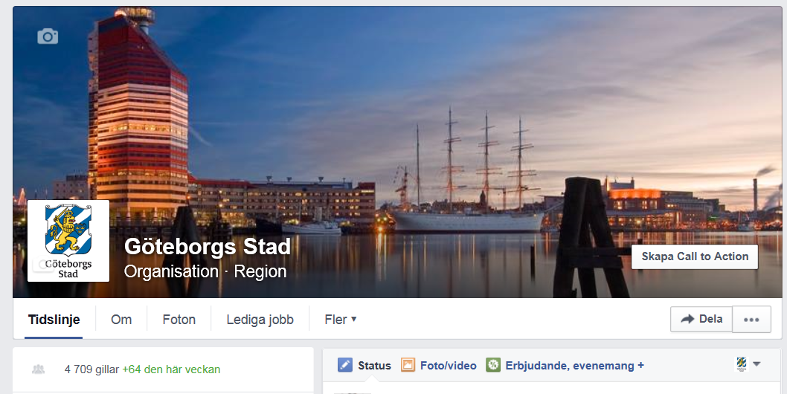
Göteborgs Stads facebook 2015
Sidan hade den 10 januari 2016 4 482 gillare.
För ett år sedan hade vi 3 169 gillare
Notes:
Gillare=följare

Slide 33
Sökordsstatistik goteborg.se

Slide 34
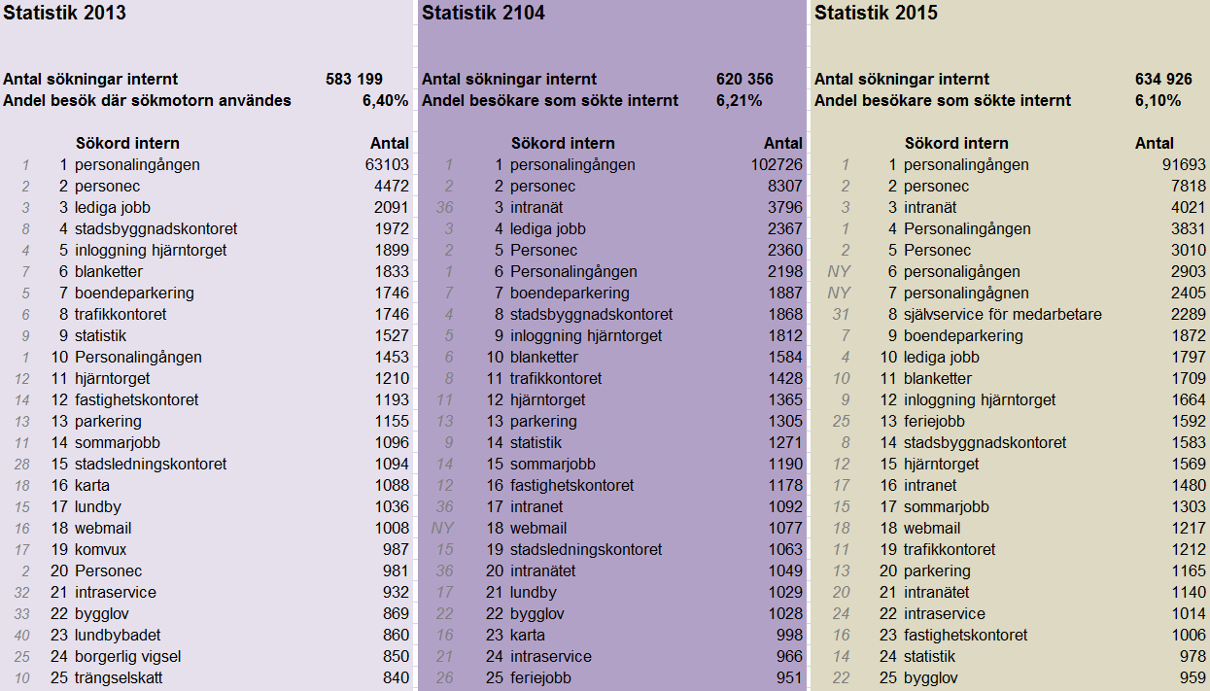
Topp 25 interna sökord
Den grå siffran till vänster i kolumnen är sökordets plats föregående år. ”Ny” betyder att ordet föregående år låg utanför topp 50.
Notes:
Stor dominans av interna sökord. När det gäller sökord så ingår gbg3000-konton.

Slide 35
Antal sökningar internt
Sökorden "personalingången" och "personec" ligger kvar på höga nivåer. Sammanlagt står dessa sökord och varianter på dem för knappt 20% av samtliga sökningar på webbplatsen.
En förklaring kan vara att många av våra politiker söker på ”personalingången” för att nå politikerinfo.

Slide 36
Andel besök där interna sökmotorn användes
De som använder webbplatsens egna sökmotor fortsätter minska.

Slide 37
Andel besökare från externa sökmotorer
Andelen besökare från externa sökmotorer fortsätter öka något.

Slide 38
Vad tycker besökarna? Webbplatsundersökning

Slide 39
Webbplatsundersökning 2015
Ny leverantör av undersökning 2015 - Userneeds

Slide 40
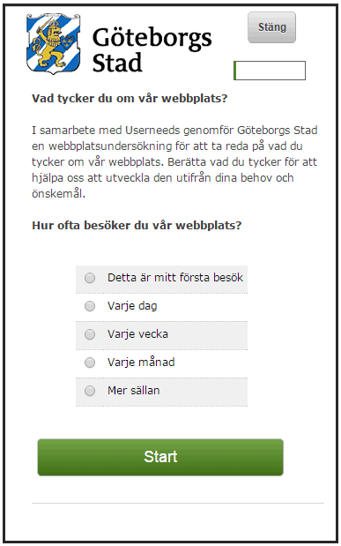
Webbplatsundersökning 2015
Skillnader sedan tidigare:
Endast de besökare som tidigare varit på webbplatsen svarar på frågorna
Svarar vad de tycker om det tidigare besöket
Svarande kan hoppa över frågor de inte vill eller kan svara på
Enligt Userneeds har de besökare som tidigare besökt en webbplats en något annan uppfattning än nya besökare. De som är nya svarar också mer generellt.
Påverkar möjlighet att jämföra bakåt och dra slutsatser kring nyckeltal

Slide 41
Webbplatsundersökning 2015
Fakta undersökning:
Pågick 25 september - 15 oktober 2015
3186 som svarat
605 anställda inom kommunen
64 företagare (låg siffra för att dra helt säkra slutsatser)
Första gången delat upp svar på medborgare, anställda och företagare

Slide 42
Vem som svarar
Fråga: Hur identifierar du dig? Första gången tre alternativ i en stor medborgarundersökning från staden
Medborgare
Anställda inom kommunen
Företagare

Slide 43
Vem som svarar
Fråga: Hur ofta besöker du webbplatsen?
Medborgare
Anställda inom kommunen
Företagare
Total

Slide 44
Vem som svarar
Fråga: I vilket huvudsakligt syfte besökte du webbplatsen?
Slutsatser: 39 procent medarbetare – klart överrepresenterade

Slide 45
Vem som svarar
Fråga: Har du någon funktionsnedsättning? Ny fråga 2015
Medborgare
Anställda inom kommunen
Företagare

Slide 46
Resultat
Fråga: Det är lätt att förstå informationen på webbplatsen
Medborgare
Anställda inom kommunen
Företagare
Slutsatser:
Anställda mer nöjda
Sannolikt mer kunniga
Betygsskala: 1 = inte alls 7 = håller helt med

Slide 47
Resultat
Fråga: Webbplatsen innehåller den information jag behöver
Medborgare
Anställda inom kommunen
Företagare
Slutsatser:
Företagarna mindre nöjda
Betygsskala: 1 = inte alls 7 = håller helt med

Slide 48
Resultat
Fråga: Det är alltid lätt att hitta på webbplatsen
Medborgare
Anställda inom kommunen
Företagare
Slutsatser:
Företagarna mindre nöjda
Betygsskala: 1 = inte alls 7 = håller helt med

Slide 49
Resultat
Fråga: Webbplatsen ger mig de möjligheter som jag behöver för att komma i kontakt med de verksamheter och tjänster som Göteborgs Stad erbjuder
Medborgare
Anställda inom kommunen
Företagare
Slutsatser:
Generellt alla nöjda

Slide 50
Resultat
Fråga: Har du behov av att få informationen på ett annat språk? Första gången vi frågar
Medborgare
Anställda inom kommunen
Företagare

Slide 51
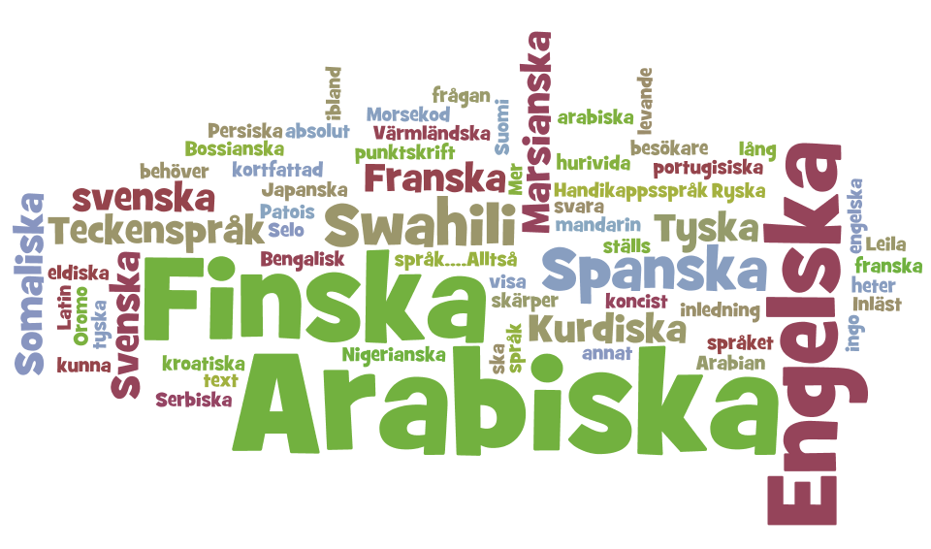
Resultat
Fråga: Har du behov av att få informationen på ett annat språk? Fritextsvar från val av ja

Slide 52
Resultat
Gruppen svarande som anger att de har funktionsnedsättning
Slutsatser:
Många ger lågt betyg
Betygsskala: 1 = inte alls 7 = håller helt med

Slide 53
Resultat
Slutsatser: Allt fler hittar informationen tack vare tidigare strukturförändringar, ett ständigt arbete med att förbättra befintligt innehåll och att skapa nytt innehåll som medborgarna behöver

Slide 54
Resultat
Fråga: Vad är ditt allmänna intryck av webbplatsen?
Public Sector består av ca 10-15 skandinaviska webbplatser:
SMHI, Statistiska Centralbyrån, Försäkringskassan, Skat, Södertälje Kommun, Älmhults Kommun, Bornholms Kommun och Region Gävleborg

Slide 55
Resultat
Fråga: Har du förslag till förbättringar av vår webbplats? Öppna svar där de kan skriva
Vad säger användarna:
Medelmåttig.
Gör om den så att den är begriplig och fungerar.
Gör eran sida lättnavigerad.
Bättre och tydligare layout.
Den ska bli snabbare.
Det går alltid mycket långsamt att få upp webbsidan.
Anställ någon som gjort en hemsida och arbetat med UI och grafik innan så det kan streamlinas och inte vara så intetsägande så alla fina länkar bara blir en smet.
Hela designen känns som en kommunsida från 90-tal då alla skulle ha en hemsida oavsett hur kr.
Använd ett språk som är mer vardagligt och som inte känns träigt eller som det är skrivet av en byråkrat.
Utveckla den mer efter kommunmedborgarnas behov.
Lite väl mycket info samtidigt. Kan ni prioritera bättre vad som skall visas och för vem?
Renodla platsen för det specifika användar området exp skolan och krångla inte till det, håll det enkelt.
Tänk efter vem som använder och informationen dem behöver komma åt.
Mycket information saknas. Vi måste gå ifrån att hänvisa till telefonkontakt.
Analys av synpunkter:
Saknar kontaktuppgifter
Layout
Bättre sökmotor
Många klick innan man hittar
Enklare navigering

Slide 56
Summering webbplatsundersökning
Bra från webbplatsundersökningen:
- Fler och fler besökare säger att de hittar informationen.
- Företagarna är mer nöjda än alla besökare när det gäller att hitta kontaktuppgifter.
- Goteborg.se uppfattas som mer spännande i det jämförelseindex som finns med andra webbplatser i offentlig sektor som gjort samma undersökning.
Dåligt från webbplatsundersökningen:
- Företagarna är fortsatt en missnöjd grupp jämfört med alla som svarar på undersökningar. Hittar information som de söker efter: nej svarar 13 procent av alla respektive 18 procent av företagarna.
- Företagarna är också tydligt mer missnöjda med att använda e-tjänsterna på goteborg.se.
- Personer med funktionsnedsättning är betydligt mer missnöjda än alla svarande.
- Goteborg.se uppfattas som mer föråldrad, mer rörig och fulare i det jämförelseindex som finns med andra webbplatser i offentlig sektor som gjort samma undersökning.

Slide 57
Summering av året
Webbplatsens betydelse som stadens viktigaste servicekanal fortsätter stärkas.
Både antal besök (+ 5 procent) och antal visade sidor (+ 5,5 procent) ökade tydligt under 2015 jämfört med föregående år.
Hela 87 procent av göteborgarna känner till goteborg.se visar kännedomsundersökningen som genomfördes via telefon med 600 personer under 2015. Däremot är kännedomen betydligt lägre i den grupp som endast har grundskoleutbildning.
Besöken via mobila enheter fortätter att öka. Nästa hälften, 49 procent, använde under 2015 smart telefon eller läsplatta vid besök på goteborg.se.

Slide 58
Tack!

